Slide 1
386EX 硬件概况
1.处理器指包含集成外设的 Intel386EX 处理器。
2.CPU 指基于 Intel386SX 的处理器的内核。
Intel386EX 处理器包括一个完整的静态 Intel386CX CPU 的模块。
Intel386CX 处理器是一个增强型的 Intel386SX 处理器，它拥有一个额外的系统管理模式（SMM）和两个额外的加法链。
Intel386EX 处理器（32位）拥有一个 16 位的数据总线和 26 位的地址总线，可以支持 64M字节的内存地址空间和 64K 字节的 I/O 地址空间。

Slide 2
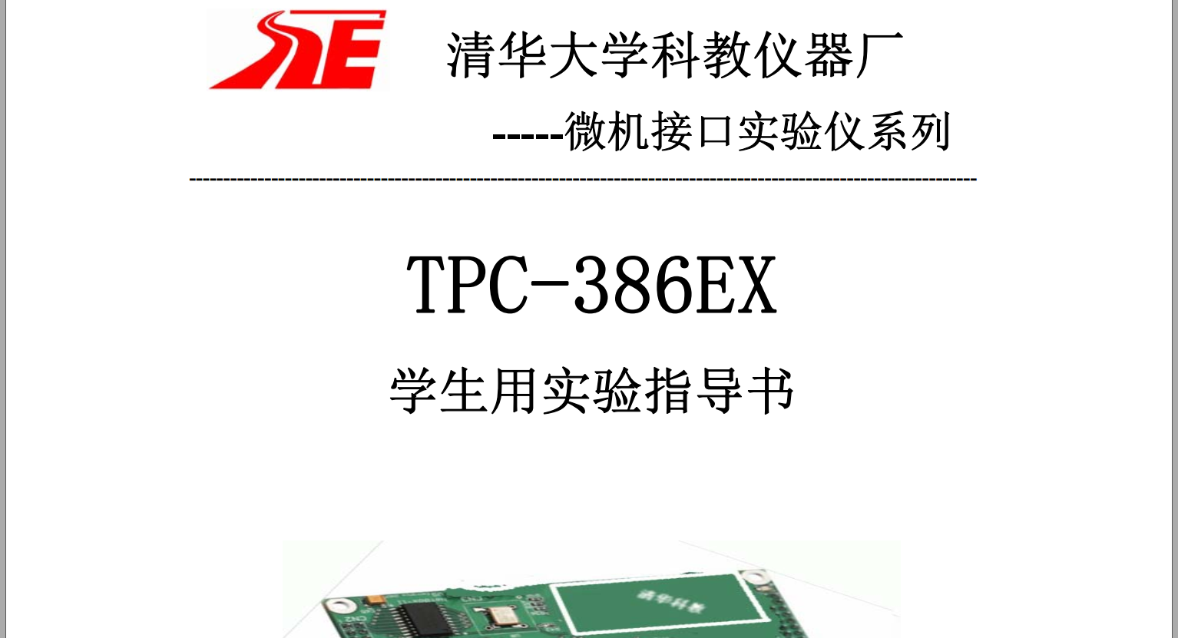
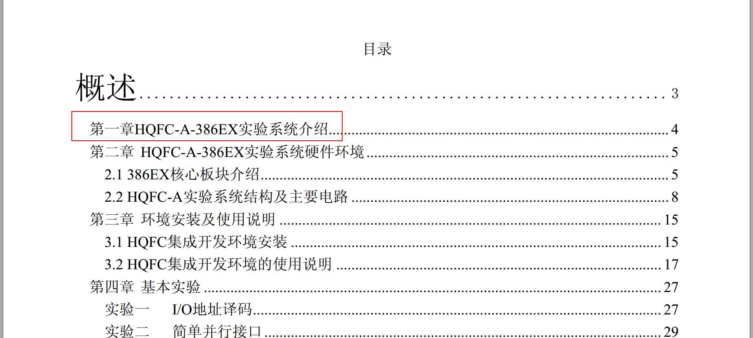
器材选择
方案一：找真实的386EX开发板，已知的有 HQFC-A-386EX和TPC-386EX系列的开发板，且都有windows下的集成开发环境（基于汇编语言的），以及实验指导书。（TPC-386EX 在淘宝上无法搜到，HQFC-A-386EX有一个买家（价格：700元），仍在联系中。链接：https://item.taobao.com/item.htm?spm=a230r.1.14.1.30be3ba1PZsGOp&id=36624752693&ns=1&abbucket=8#detail
）

Slide 3
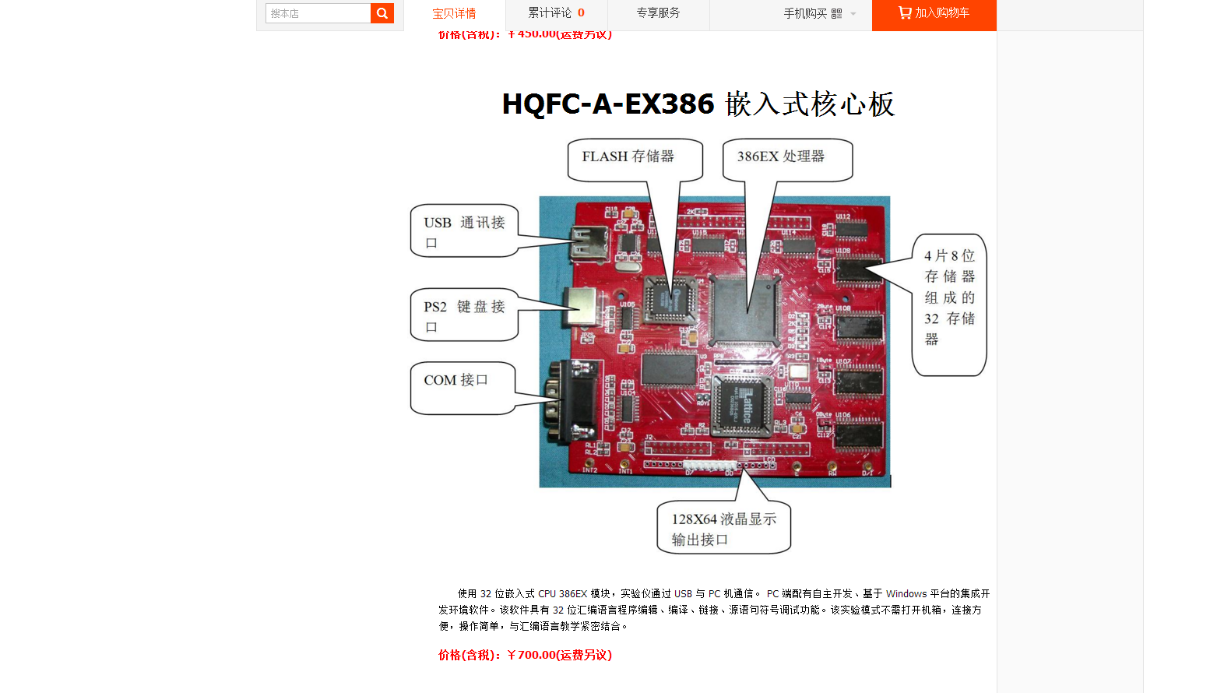
HQFC-A-386EX开发板（淘宝图）

Slide 4
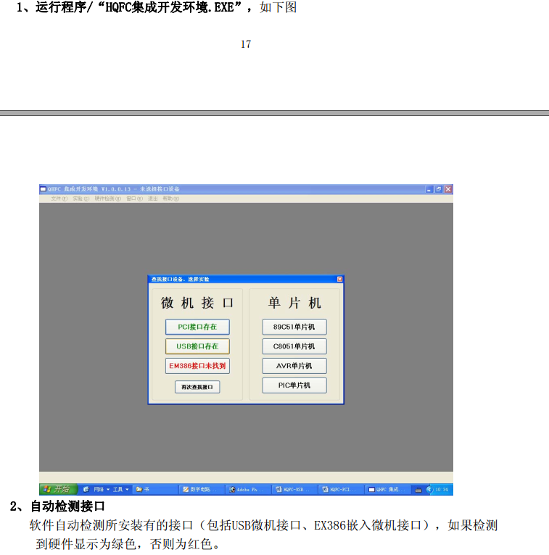
HQFC-A-386EX集成开发环境

Slide 5

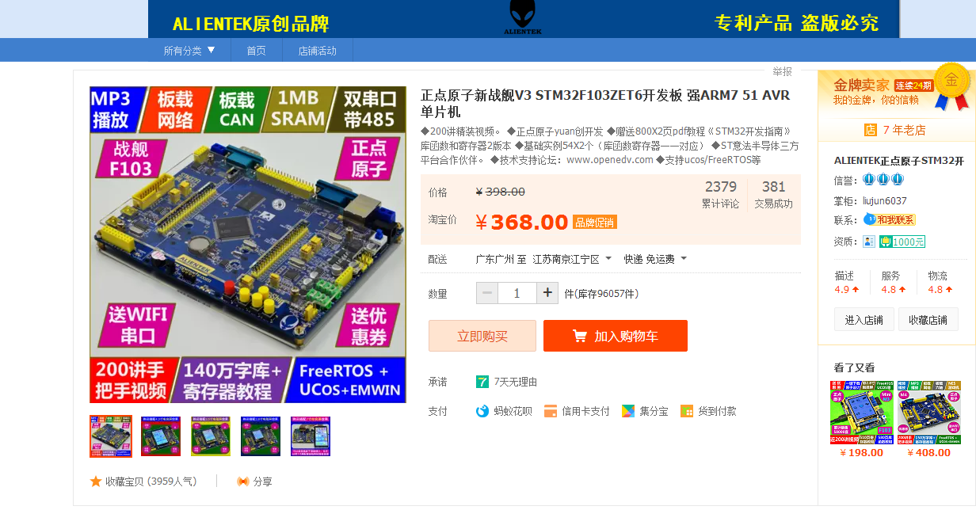
方案2：
找与386EX 接近的 开发板进行实验。
1，STM32系列开发板 （价格：100-400元不等），基于ARM Cortex-M3内核（32位），基本型时钟频率为36MHz，增强型系列时钟频率达到72MHz。（386EX 基于增强的386SX为内核 主频可以达到25MHz或33MHz）

Slide 6
STM32系列的开发板资料种类多，教学视频等一应俱全，热度大，便于实验的开展。也有集成的开发环境，可在windows下用C 以及 汇编语语言进行编程，测试。
但其是ARM系列内核，不是Intel系列。

Slide 7
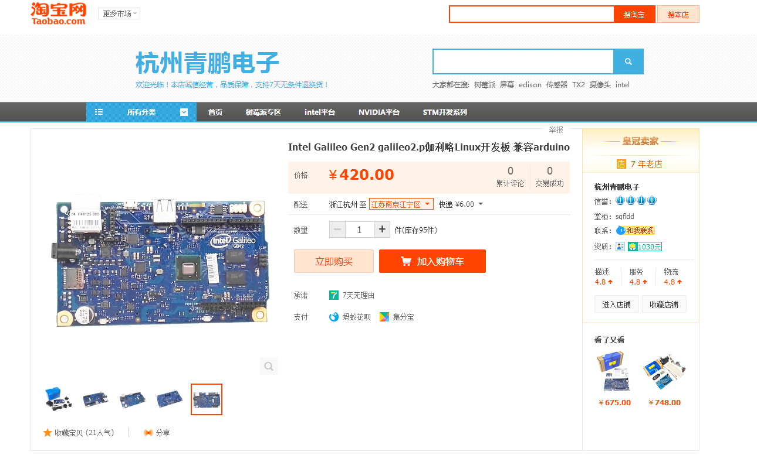
2.Intel Galileo Gen2 伽利略开发板（价格：420元）：
32 位、单核、单线程、与英特尔® 奔腾处理器指令集架构 (ISA) 兼容的处理器，运行时可实现最高 400 MHz 的工作速度。
但资料相对较少，与多名店家沟通均表示 开发资料需要到 Galileo官网寻找，下载：https://software.intel.com/en-us/iot/hardware/discontinued

Slide 8
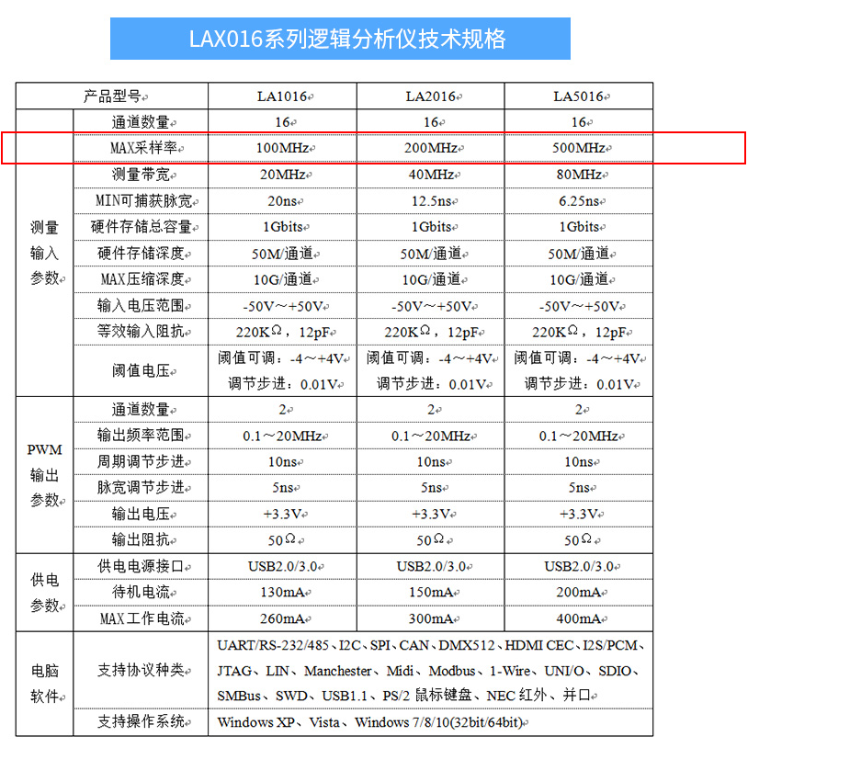
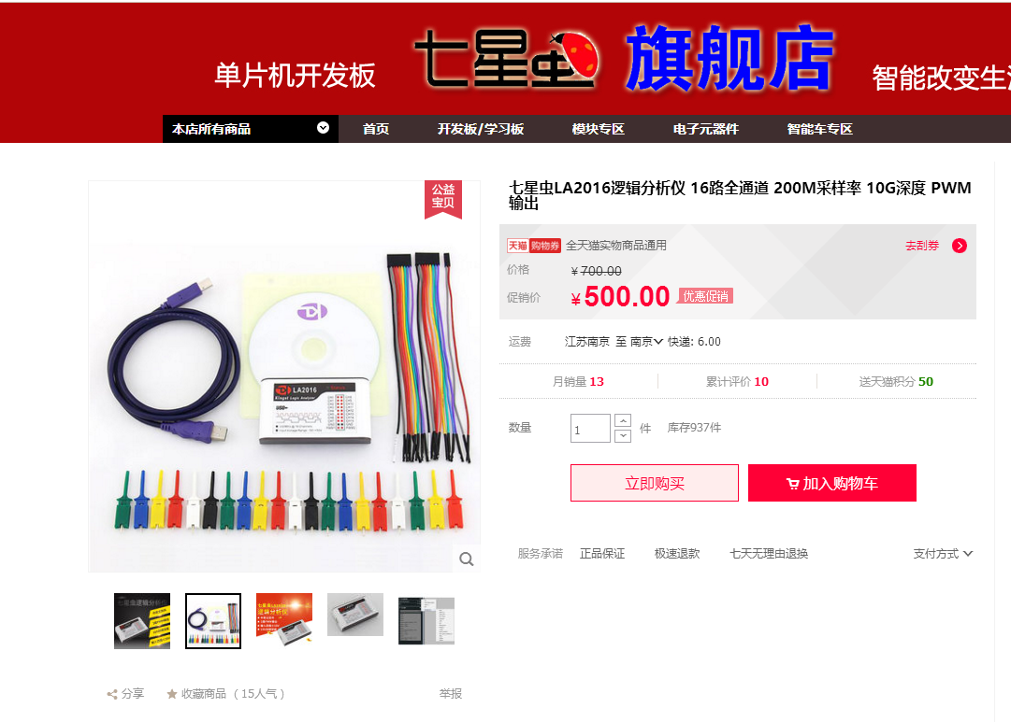
逻辑分析仪的选择
逻辑分析仪有三个重要参数：阈值电压、采样率和采样深度。精确度是我们关注的重点，故需要根据采样率进行逻辑分析仪的挑选。
如右图，列出了，比较常用的几款逻辑分析仪类型，100MHZ的价格268元左右，200MHZ的500元左右，500MHZ的980元左右。链接：
https://detail.tmall.com/item.htm?spm=a230r.1.14.6.7c303482pD2NBD&id=41230930213&cm_id=140105335569ed55e27b&abbucket=8

Slide 9
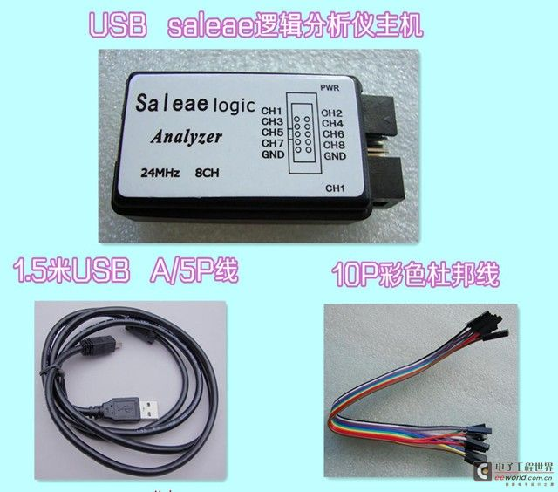
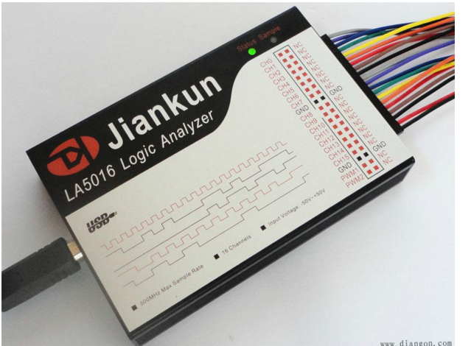
逻辑分析仪实物

Slide 10
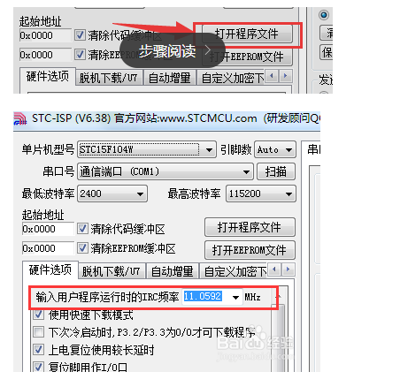
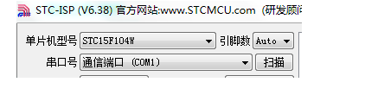
实验方案
如何将程序烧入开发板：若有支持的集成开发环境（HQFC-A-386EX，STM32）则只需在开发软件中 编写好C程序或者汇编程序语言 调试好可以运行即可，再将PC和开发板连接好，IDE会直接将写好的程序在开发板上运行。
若无集成开发环境 ，则需要烧录软件（若不成功，可更换其他烧录软件）。先将C或汇编程序写好确认无误，再将开发板通过com口与pc连接，打开烧录软件，选择编好的程序，进行烧制即可。

Slide 11
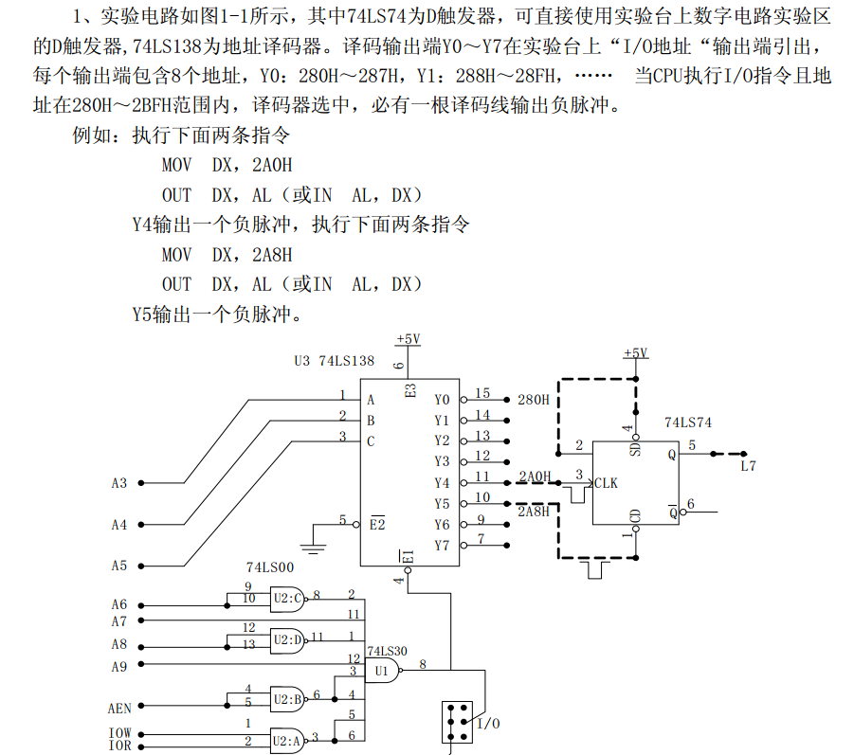
实验方案
测程序运行时间：
1，在程序运行开始以及结束位置分别加入一条I/O输出指令，使得在对应的I/O引脚上输出一个可被逻辑分析仪检测到的信号（脉冲，高低电平，）
例：如右图，为基于HQFC-A-386EX 开发板的
I/O输出测试例子。
2，将逻辑分析仪的与pc连接好（一般通过
USB连接），打开其pc端分析软件。再将逻辑
分析仪的检测线（一般为杜邦线,以及固定夹，
卖家均会赠送，下一页有图片）
连接到事先选定的I/O口上，
准备捕捉输出的信号。
3，在开发板上运行程序，在pc端逻辑分析仪
的软件界面即可得到捕捉的信号，根据始末
两个信号x，y，从软件界面中选定x，y,
即可获得间隔的时间。

Slide 12
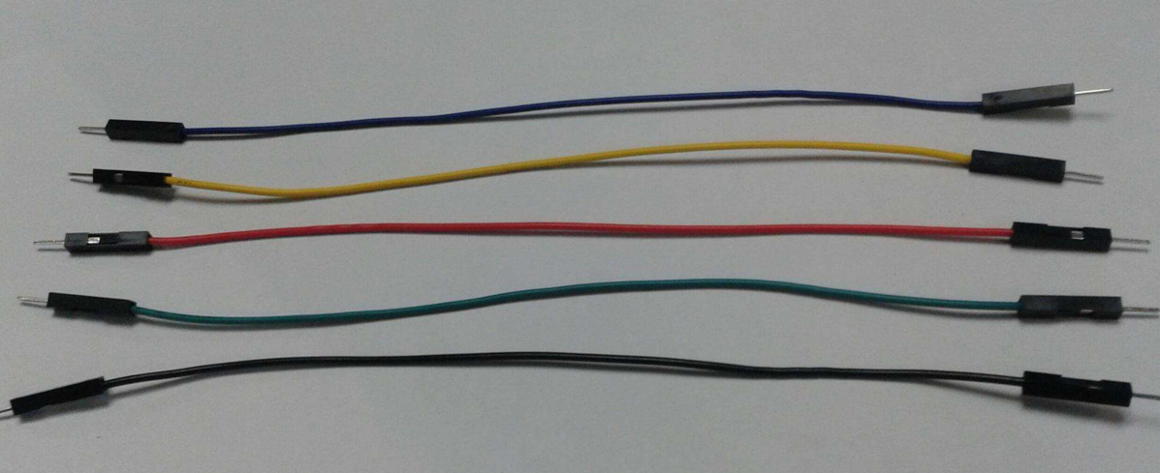
杜邦线实物

Slide 13
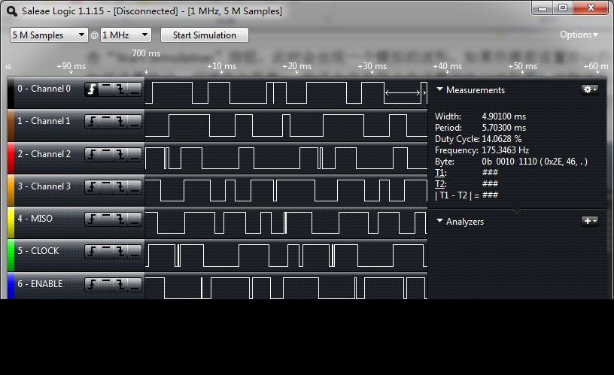
逻辑分析仪pc端软件

Slide 14
总结
优先尝试能否购买到HQFC-A-386EX 开发板（700元）集成了很多器件，实验指导资料可以获取到。逻辑分析仪可选择最大采样率为200MHZ的LA2016型（500元）。

